Slide 1
Reazioni redox ed elettrochimica
Nelle reazioni di ossidoriduzione degli elettroni vengono trasferiti da un reagente ad un altro reagente.
Ossidazione corrisponde a perdita di elettroni, per cui il reagente che perde elettroni si ossida.
Riduzione corrisponde ad acquista di elettroni, per cui il reagente che acquista elettroni si riduce.
Scrivere le semireazioni significa considerare separatamente le reazioni di ossidazione e di riduzione, ma sappiamo che gli elettroni persi in una ossidazione non possono restare da soli, ma devono andare su qualche altra specie che quindi si riduce: ad ogni ossidazione corrisponde una riduzione.
È però possibile fare avvenire le reazioni di ossidazione e riduzione in due posti separati, e fare arrivare, attraverso un filo di materiale conduttore, gli elettroni persi nel luogo dove si ha ossidazione fino al luogo dove si ha riduzione: è questo il principio di base delle celle galvaniche (o pile).
In questo modo, una reazione chimica di ossido-riduzione può produrre una corrente elettrica, che può essere usata per produrre lavoro, per produrre calore, o anche, come vedremo, per provocare una differente reazione chimica.
L'elettrochimica è quella parte della chimica che studia l'uso delle reazioni chimiche per produrre elettricità, e dell'elettricità per far avvenire reazioni chimiche non spontanee.

Slide 2
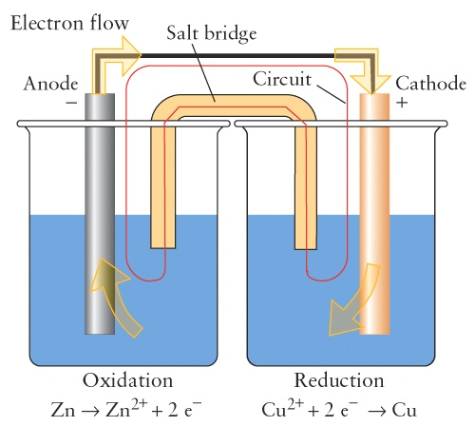
Le celle galvaniche
Consideriamo la reazione redox, spontanea:
Zn (s) + Cu²⁺ (aq) → Zn²⁺ (aq) + Cu (s)
Questa reazione può essere usata per produrre elettricità se separiamo la semireazione di ossidazione dello Zn dalla reazione di riduzione del Cu.
In un recipiente abbiamo una barretta di Zn (detto elettrodo) immersa in una soluzione di ZnSO₄, e nell'altro un elettrodi di Cu immerso in una soluzione di CuSO₄.
I due elettrodi sono collegati tra loro da un filo conduttore, e così gli elettroni persi dallo Zn possono andare a ridurre il Cu.
L'elettrodo su cui avviene la riduzione (polo positivo della pila) è detto catodo, quello su cui avviene l'ossidazione (polo negativo della pila) è detto anodo.
Le due soluzione devono anche essere collegate da un "ponte salino", una soluzione di un sale [come KCl] che non partecipa alle reazione redox, ma serve a mantenere l'elettroneutralità delle due soluzioni, liberando ioni potassio nel recipiente del catodo (dove arrivano gli elettroni) e ioni cloruro nel recipiente dell'anodo (da dove si allontanano gli elettroni).

Slide 3
Le semicelle
La particolare cella galvanica he abbiamo descritto è nota come pila Daniell, dal nome del chimico che la inventò.
I due recipienti in cui avvengono le reazioni di ossidazione e di riduzione sono detti semicelle.
Una semicella è quindi composta da una soluzione (generalmente acquosa) e da un elettrodo di materiale conduttore.
A volte, come nella pila Daniell, l'elettrodo partecipa alla reazione, altre volte la specie ossidata e ridotta sono entrambe in soluzione, e l'elettrodo è di materiale inerte, spesso platino (Pt) o grafite.
Una semicella può essere rappresentata con i simboli chimici dell'elettrodo e delle specie in soluzione, separate da una linea verticale. Per esempio le semicelle della pila Daniell sono: Zn | Zn²⁺ e Cu²⁺ | Cu
Una semicella in cui il ferro III si riduce a ferro II, con elettrodo di platino, sarà:
Pt|Fe³⁺,Fe²⁺
Il ponte salino si rappresenta con ||, per cui l'intera pila Daniell è rappresentata così:
Zn | Zn²⁺ || Cu²⁺ | Cu

Slide 4
I potenziale di cella
Una volta costruita una cella galvanica, possiamo verificare qual è l'elettrodo positivo (il catodo, quello in cui avviene la riduzione) e quello negativo (l'anodo, quello in cui avviene l'ossidazione).
Possiamo poi misurare la differenza di potenziale tra i due elettrodi E. Questa indica la tendenza degli elettroni a spostarsi dall'anodo al catodo, è espressa in volt (V), ed è detta potenziale di cella. Per esempio, per la pila Daniell (se le concentrazioni di entrambe le soluzioni è 1 M) il catodo è l'elettrodo di Cu, ed il potenziale è:
Zn | Zn²⁺ || Cu²⁺ | Cu E = 1.1 V
Si noti che per convenzione una cella galvanica è scritta con l'anodo a sinistra, per cui: Zn | Zn²⁺ || Cu²⁺ | Cu e non Cu | Cu²⁺ || Zn²⁺ | Zn
In questa maniera i processi che avvengono spontaneamente vanno da sinistra a destra: Zn → Zn²⁺ e Cu²⁺ → Cu
In realtà il potenziale di cella dipende anche dalla concentrazione delle varie specie presenti in soluzione; per questo si definisce il potenziale di cella standard, simbolo E°, che si riferisce ad una cella in cui tutte le specie sono in condizioni standard: cioè, le sostanze in soluzione hanno concentrazione 1 M, i gas hanno pressione di 1 atm, e tutti i liquidi e solidi sono puri.

Slide 5
I potenziale di elettrodo standard
Se realizziamo una cella galvanica usando ancora con la semicella Cu²⁺ | Cu, ma questa volta accoppiandola con quella Ag⁺ | Ag, osserviamo che l'Ag funziona da catodo, mentre Cu ora funziona da anodo:
Cu | Cu²⁺ || Ag⁺ | Ag E° = 0.46 V
Come mai in un caso la semicella Cu | Cu²⁺ funziona da catodo e nell'altro da anodo? Evidentemente Cu²⁺ ha una tendenza a ridursi maggiore di Zn²⁺, ma minore di Ag⁺.
Quando uniamo due semicelle a formare una cella galvanica, si comporta da catodo la semicella che ha maggiore tendenza alla riduzione (cioè ad acquistare elettroni), ed in questa cella avviene effettivamente la riduzione; si comporta da anodo quella che ha minore tendenza alla riduzione, ed in cui avviene l'ossidazione).
Il potenziale di cella si origina dalla diversa tendenza dei due elettrodi a acquistare elettroni. Si può immaginare che ogni semicella abbia una certa tendenza a acquistare gli elettroni, che chiamiamo potenziale di elettrodo standard (o potenziale standard di riduzione). Il potenziale di cella è quindi la differenza tra il potenziali di cella del catodo ed il potenziale di cella dell'anodo:
E° = E°(catodo) – E°(anodo)
Abbiamo detto che l'elettrodo che ha la maggiore tendenza a ridursi è il catodo, che quindi avrà sicuramente E° maggiore, per cui il potenziale di cella è sempre positivo.

Slide 6
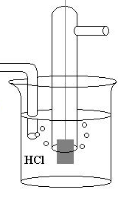
Il riferimento: l'elettrodo ad idrogeno
È molto utile ragionare in termini di potenziali di elettrodo standard, poiché dati i potenziali di un numero non enorme di semicelle, si possono facilmente calcolare i potenziali di tutte le moltissime celle che derivano dalla loro combinazione. Per fare questo bisogna naturalmente sapere quanto vale il potenziale di elettrodo standard di ogni semicella.
Però è impossibile misurare sperimentalmente il potenziale di un singolo elettrodo, si può solo misurare differenza tra il potenziale di due elettrodi. Ecco perché serve un elettrodo di riferimento, a cui per convenzione è assegnato potenziale 0: questo elettrodo è l'elettrodo ad idrogeno, in cui avviene la reazione:
2 H⁺ (aq) + 2 e– → H₂ (g)
Per realizzare un elettrodo del genere, è necessario avere contemporaneamente una soluzione contenente H⁺ alla concentrazione 1 M (cioè a pH = 0), dell'H₂ gassoso ed un elettrodo che conduce l'elettricità.
Questo è possibile con il cosiddetto elettrodo ad idrogeno. L'elettrodo è di platino, è immerso in una soluzione acida, e dell'idrogeno gassoso è fatto gorgogliare sull'elettrodo.

Slide 7
Determinazione e uso dei potenziale di elettrodo standard
Una volta che si dispone di una semicella di riferimento, il potenziale di qualsiasi altra semicella può essere determinato accoppiandolo con l'elettrodo ad idrogeno per formare una cella galvanica. Il potenziale di cella misurato sarà proprio il potenziale della semicella in esame.
Se nella cella così ottenuta, l'elettrodo a idrogeno funge da anodo, il potenziale dell'altra semicella sarà positivo. Per esempio per la semicella Ag⁺|Ag, la cella ottenuta è: H₂|H⁺|| Ag⁺|Ag
e il potenziale di cella misurato è: E° = 0.80 V = E°(Ag⁺,Ag) – E°(H⁺|H₂)
Poiché E°(H⁺|H₂) = 0, allora E°(Ag⁺,Ag) = 0.80 V
Se invece nella cella l'elettrodo a idrogeno funge da catodo, il potenziale dell'altra semicella sarà negativo. Per esempio per la semicella Zn²⁺|Zn, la cella ottenuta è: Zn|Zn²⁺||H⁺|H₂
e il potenziale di cella misurato è: E° = 0.76 V = E°(H⁺|H₂) – E°(Zn²⁺|Zn)
Poiché E°(H⁺|H₂) = 0, allora E°(Zn|Zn2+) = – 0.76 V
Calcolare ora il potenziale di cella standard di una qualsiasi cella galvanica è facilissimo. Per esempio per la cella Zn|Zn²⁺|| Ag⁺|Ag
E° = E°(Ag⁺|Ag) – E°(Zn²⁺|Zn) = +0.80 – (–0.76 V) = 1.56 V

Slide 8
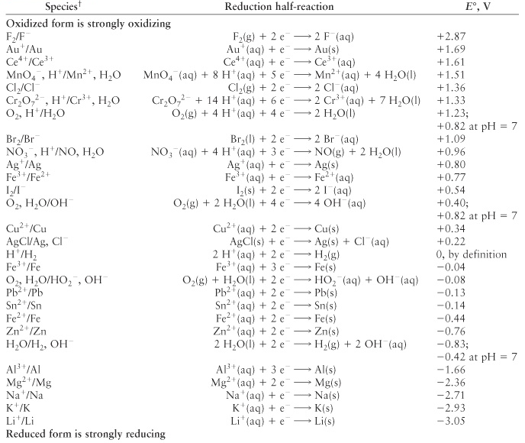

Slide 9
Spontaneità delle reazioni redox
I potenziali di cella ci permettono di prevedere se una reazione di ossido-riduzione è spontanea, anche se questa non viene effettivamente realizzata in una cella galvanica.
Consideriamo la reazione redox:
Fe²⁺ + Zn → Fe + Zn²⁺
In questa reazione il ferro si riduce e lo zinco si ossida. Se la reazione fosse compiuta in una cella galvanica, la semicella del ferro sarebbe il catodo, e quella dello zinco l'anodo. In altri termini il potenziale di cella va calcolato in questo modo:
E° = E°(riduzione) – E°(ossidazione)
Il potenziale di cella ottenuto è:
E° = E°(Fe²⁺|Fe) – E°(Zn²⁺|Zn) = –0.44 V – (–0.76 V) = +0.32 V
La reazione è spontanea se il potenziale ottenuto in questo modo è positivo (vuol dire che la tendenza a ridursi del ferro è maggiore di quella dello zinco). Se il potenziale è negativo la reazione non è spontanea, anzi è spontanea la reazione opposta.
Questo significa che gli ossidanti più forti (le sostanze che si riducono più facilmente) anno potenziali di elettrodo molto alto, e sono in alto (a sinistra) nella tabella precedente; i riducenti più forti (le sostanze che si ossidano più facilmente) hanbno potenziali di elettrodo molto basii, e sono in basso (a destra) nella tabella precedente.

Slide 10
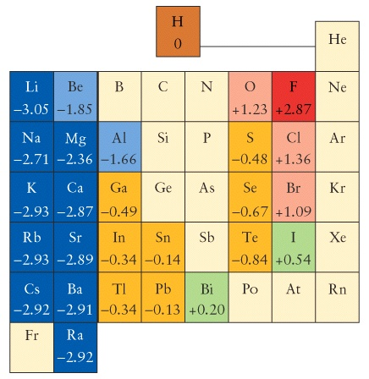

Slide 11
L'influenza della concentrazione: l'equazione di Nernst
Abbiamo detto che il potenziale di cella dipende dalla concentrazione delle varie specie. La relazione che lega il potenziale di una cella con la concentrazione dei vari reagenti e prodotti è detta equazione di Nernst:
dove Q è il quoziente di reazione, n è il numero di elettroni scambiati nella reazione, ed F è la costante di Faraday, che è la carica di una mole di elettroni e vale 96485 coulomb.
A 298 K, il rapporto RT/F vale 0.0257 V, per cui si ha:
o anche, usando log
Per scrivere il quoziente di reazione bisogna identificare chi sono i prodotti ed i reagenti: bisogna identificare il catodo e l'anodo, e ricordare che al catodo avviene la riduzione (la specie ridotta è il prodotto) ed all'anodo l'ossidazione (la specie ossidata è il prodotto).
Prima di usare l’equazione di Nernst, scrivere sempre l’equazione chimica bilanciata.
L'equazione di Nernst indica che aumentando la concentrazione dei reagenti, il potenziale di cella aumenta, mentre aumentando la concentrazione dei prodotti il potenziale di cella diminuisce.

Slide 12
Potenziale di cella ed equilibrio
Nel momento in cui il potenziale di cella diventa 0 si ha equilibrio.
Considerando che all'equilibrio E = 0, e Q = K, l'equazione di Nernst:
diventa all'equilibrio
Come si vede, maggiore è il potenziale di cella standard della reazione, maggiore sarà la costante di equilibrio.
È quindi è possibile calcolare la costante di equilibrio a partire da dati elettrochimici.

Slide 13
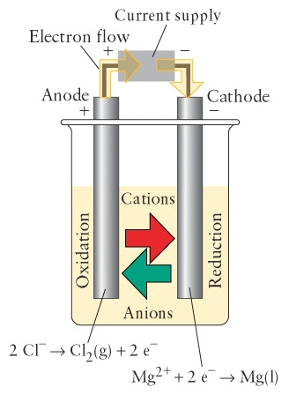
Elettrolisi
È possibile utilizzare l'elettricità per effettuare reazioni chimiche non spontanee, come:
MgCl₂ → Mg + Cl₂
Il potenziale di cella di questa reazione è:
E° = E°(Mg²⁺|Mg) – E°(Cl₂|Cl–) = –2.36 V – (+1.36 V) = – 3.72 V
Il potenziale di cella è fortemente negativo, e la reazione non è spontanea; è possibile far avvenire la reazione se si fornisce elettricità (occorre elettricità con un potenziale di almeno 3.72 V, nella pratica maggiore di 3.72 V).
Questa è detta cella elettrolitica.
In questo caso il potenziale elettrico "spinge" gli elettroni sul catodo, e solo così si ha la reazione di riduzione di Mg²⁺ a Mg; il potenziale elettrico "tira" gli elettroni dall'anodo, e solo così si ha la ossidazione di Cl– a Cl₂.
La cella elettrolitica è molto simile alla cella galvanica, ma il catodo è carico negativamente e l'anodo è carico positivamente.
In ogni caso sia nelle celle galvaniche che in quelle elettrolitiche gli anioni si muovono verso il catodo, e gli anioni verso l'anodo.

